Slide 1
강렬한 색채와 대담한 변형의
야수주의

Slide 2
차례
1. 야수주의 미술의 특징
2. 대표적인 작가와 작품
마티스 : 붉은 방, 푸른 누드 IV
3. 자투리 퀴즈

Slide 3
1. 야수주의 미술의 특징
발생 시기: 1900~1910년대
특징
프랑스 중심
밝고 강렬한 원색 사용
사실적 표현보다는 작가의 주관과 감정에 따라 색 표현
형태 변형과 단순화 시도
원근법, 공간감을 무시한 평평하고 장식적인 화면
대표 작가 : 마티스, 루오, 뒤피 등

Slide 4
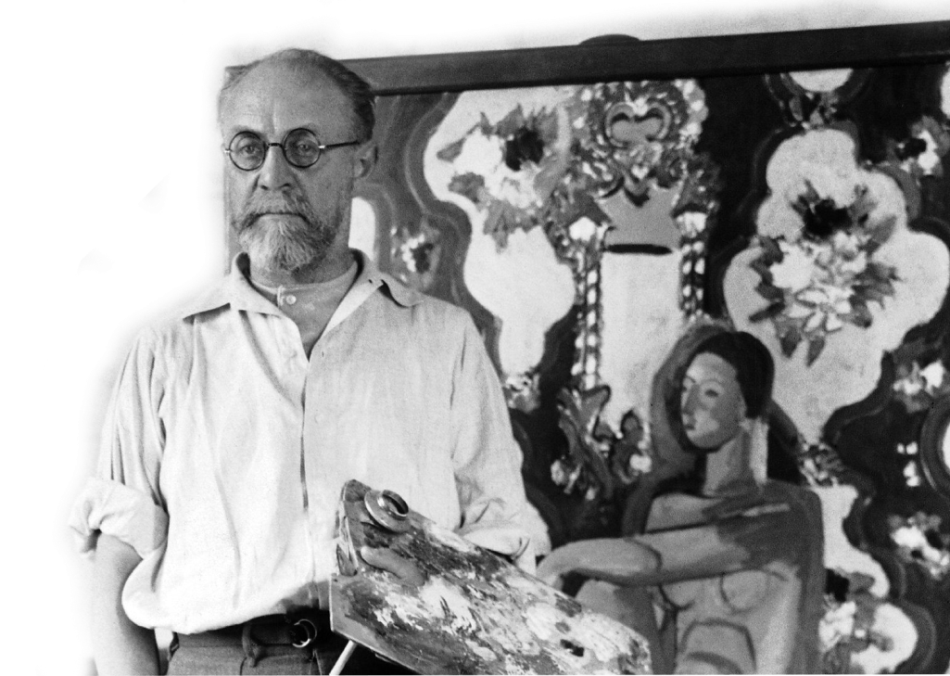
2. 대표적인 작가와 작품
야수파 - 앙리 마티스
마티스(Matisse, 1869~1954년)
야수주의를 창시한 프랑스 화가
피카소와 함께 20세기 회화를 이끈 위대한 거장
색채의 자율성 강조
회화, 조각, 무대 장치, 의상 디자인, 태피스트리, 스테인드글라스,
종이 오리기 등, 광범위한 제작 활동
대표작: 붉은 방(1908년 작), 푸른 누드 IV(1952년 작) 등

Slide 5
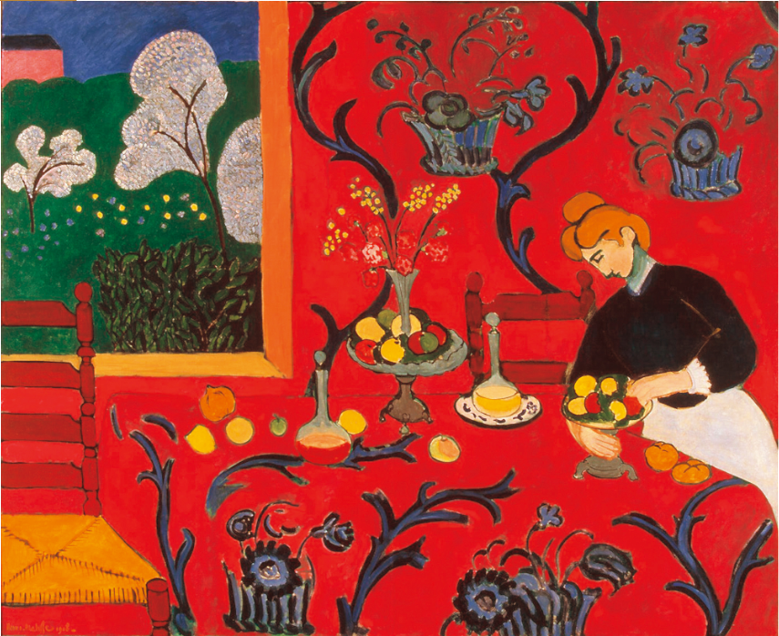
붉은 방(1908년 작)
강렬한 붉은색이 주를 이루는 평면적이고 장식적인 화면 구성, 알제리 여행의 영향으로 카펫, 벽지 등에 쓰이는 식물 넝쿨 문양 사용
Notes:
“내가 초록색을 칠했다고 해서 그것이 곧 잔디는 아니야. 내가 파란색을 칠했다고 해서 그것이 하늘을 의미하지는 않지.
나의 모든 색깔은 다 같이 모여서 노래해. 마치 음악의 화음처럼...” -마티스

Slide 6
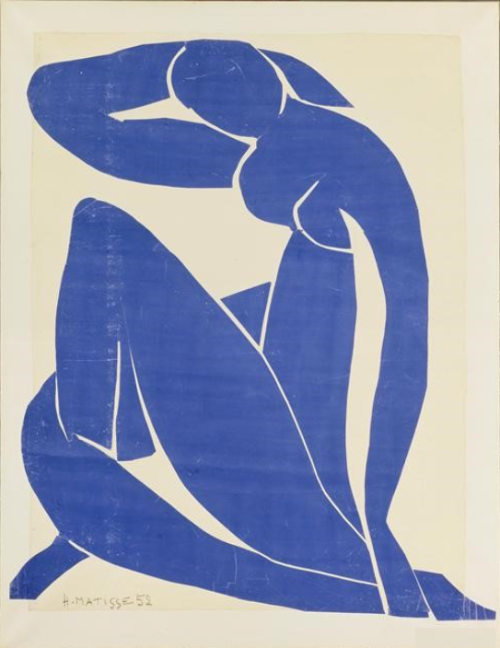
푸른 누드 IV(1952년 작)
종이 오리기(가위 그림)으로, 구아슈를 칠한 순도 높은 색상의 색종이를 오려 화면 구성
Notes:
“가위는 연필보다 감각적이다” -마티스

Slide 7
2. 대표적인 작가와 작품
조르주 루오
루오(Rouault, 1871~1958년)
기독교적 주제 표현
거친 질감과 짙은 윤곽선
짙은 윤곽선과 강렬한 색채 사용 → 스테인드글라스 느낌
법관·창녀·어릿광대·기독교인 등의 인물과 도시의 뒷골목 풍경을 주로 그림.
대표작: 붉은 광대(1918~1922년 작), 늙은 왕(1937년 작) 등

Slide 8
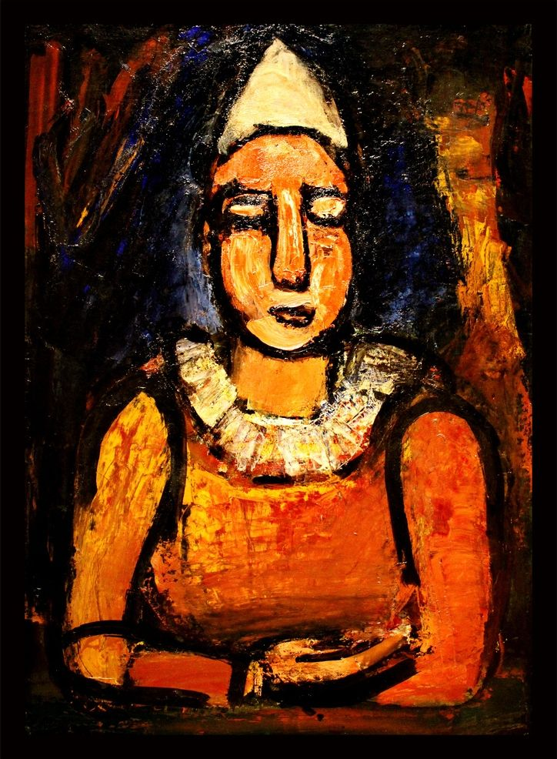
붉은 광대(1918~1922년 작)
사회 하층민인 피에로 광대와 가난한 사람들의 내면과 무자비한 판사들을 거친 화필로 표현

Slide 9
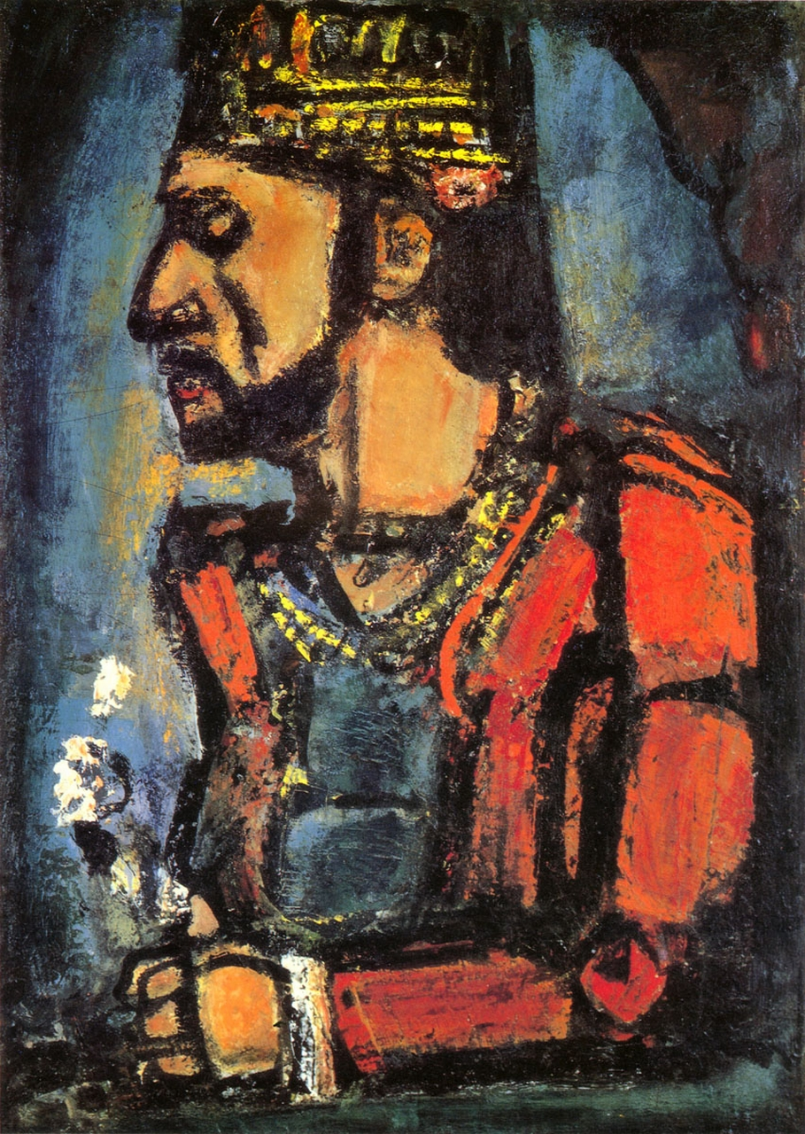
늙은 왕(1937년 작)
화려한 보석으로 장식된 의상과 대조적인 이미지로 표출된 왕의 모습 표현

Slide 10
2. 대표적인 작가와 작품
라울 뒤피 Raoul Dufy
뒤피(Dufy, 1877~1953년)
자유분방한 선과 명쾌한 색채 표현
회화와 음악을 융합한 대표적인 예술가
간결하고 자유로운 필선, 리드미컬한 붓질, 화려하고 강렬한 색채를 조합하여 음악 표현
대표작: 전기의 요정(1937년 작), 바흐를 찬미하여(1952년 작) 등

Slide 11
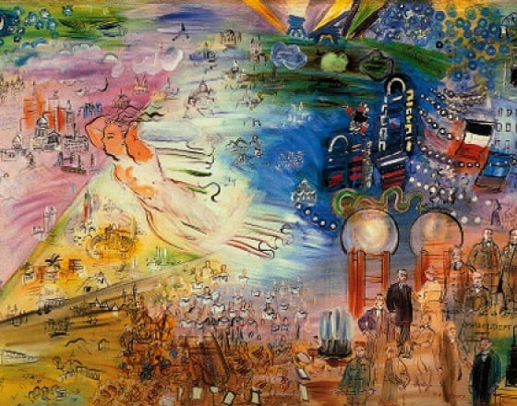
전기의 요정(1937년 작)
인간과 기계의 발달사를 밝은 색채와 경쾌한 선으로 표현한 대형 작품

Slide 12
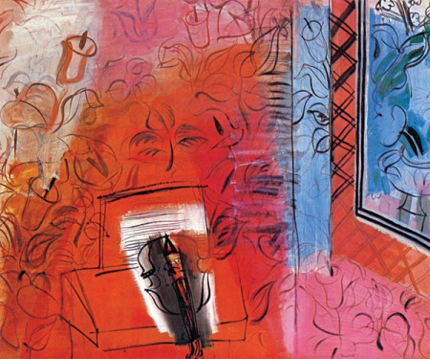
바흐를 찬미하여(1952년 작)
음악가나 악기 연구, 심포니 오케스트라, 혹은 민중 관현악단, 특별히 애착을 가지고 있던 위대한 작곡가들에 대한 찬가 주로 표현

Slide 13
3. 자투리 퀴즈
1. 야수주의 미술의 특징으로 옳은 것은?
사실적이고 실용적
순간적인 색채 표착
평평하고 장식적인 화면
전원적이고 관능적인 표현

Slide 14
3. 자투리 퀴즈
2. 색채의 자율성을 강조하였으며, 회화, 조각, 태피스트리,
종이 오리기 등 광범위한 제작 활동을 한 야수주의 작가는?
뒤피
루오
마티스
블라맹크

Slide 15
끝

